Slide 1
ターゲットを絞る
～鈴木信行～
1
2018年8月

Slide 2
本動画の利用について
本動画は著作権が保護されています。
個人利用の場合、手続きは不要です。
法人・団体等で閲覧・利用する場合、
所定の手続き、および対応が必要です。
詳しくは、ホームページをご覧ください。
http://www.kan-i.net/pvi
2

Slide 3
はじめに
あなたは誰に向けて、
仕事をしたいのですか？
3

Slide 4
はじめに
２～３人でグループになり、
お互いに書いた内容を共有してください。
4

Slide 5
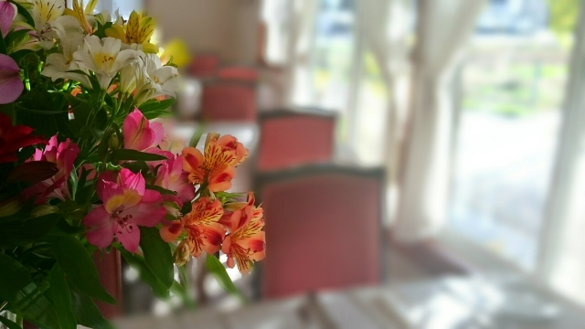
ビジネスはターゲットを絞るもの
「場違い」・・・
5

Slide 6
ビジネスはターゲットを絞るもの
当たり前のターゲット戦略
ターゲット客： 十分にもてなす
普通客： 普通にもてなす
迷惑客： 最低限の対応
6

Slide 7
ビジネスはターゲットを絞るもの
当たり前のターゲット戦略の例
ターゲット客： 十分にもてなす
お礼の言葉＋見送り＋深いお辞儀
普通客： 普通にもてなす
お礼の言葉＋会釈
迷惑客： 最低限の対応
お礼の言葉
7

Slide 8
STP戦略
Ｓ ： セグメンテーション
市場にいる人を細分化する
Ｔ ： ターゲティング
狙う市場を決める
Ｐ ： ポジショニング
自社の立ち位置を明確にする
8

Slide 9
STP戦略の例
Ｓ ： 整形外科の門前薬局
高齢化が進みつつある地域
Ｔ ： 足腰に不安を感じている女性
歩きで通ってくる60歳代
Ｐ ： 同年代薬剤師がいる
整形外科分野の知識が豊富
9

Slide 10
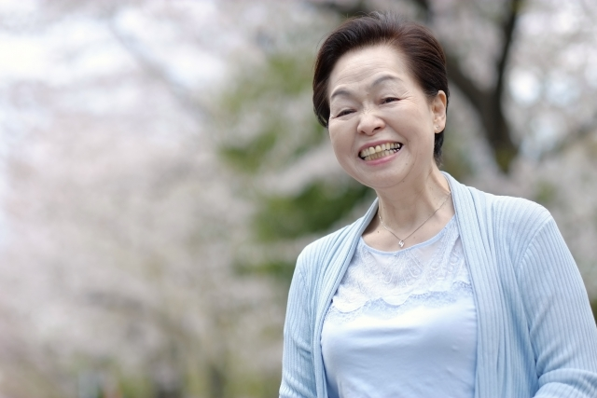
ターゲットはより細かく！
Ｔ ： 足腰に不安を感じている女性
歩きで通ってくる60歳代
・整形外科に通院中
・週１回は来局（寄り道）
・長距離は歩けない
・買い物が辛い
・趣味は編み物
・友達は多く、会話好き
10

Slide 11
ターゲットにより対応が変わる
・整形外科系ＯＴＣ等の充実
・足腰に関する、文字が大きめの本
・（月刊誌ではなく）週刊誌
・整形外科系学会の投稿実績の公開
・トイレも含めて手すり設置
・床材は滑りにくいものを
・昭和歌謡曲のＢＧＭ
・宅配物販情報誌
・日曜日に編み物サークル
・（駐車場は不要）
Ｔ ： 足腰に不安を感じている女性
歩きで通ってくる60歳代
・整形外科に通院中
・週１回は来局（寄り道）
・長距離は歩けない
・買い物が辛い
・趣味は編み物
・友達は多く、会話好き
11

Slide 12
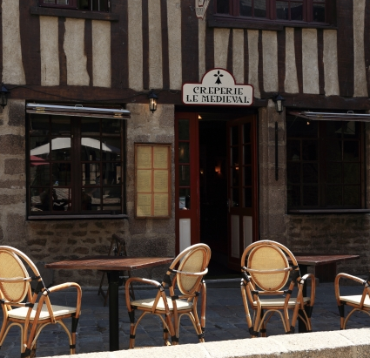
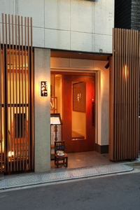
ターゲットを感じる店づくり
A
B
C
12

Slide 13
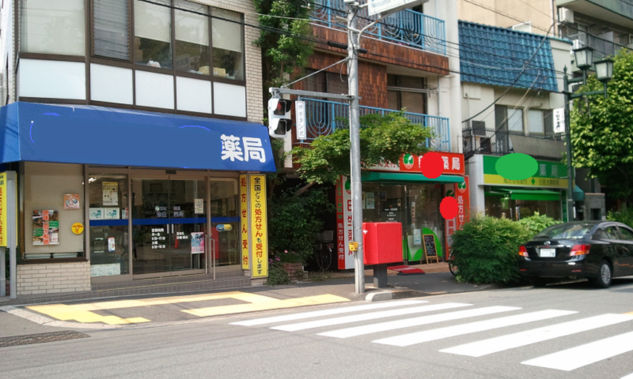
ターゲットを感じる店づくり
B
C
A
13

Slide 14
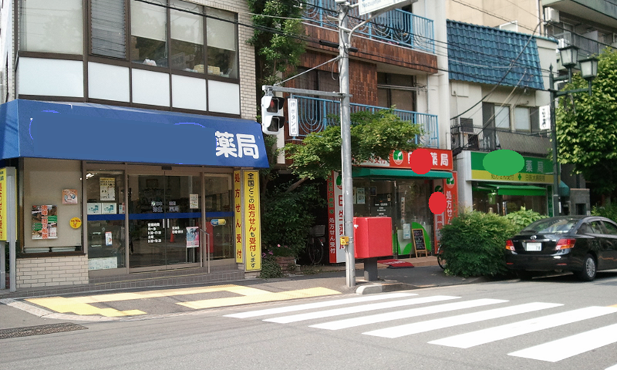
ターゲットを感じる店づくり
ターゲットがわからない店
何をできる店か・・・わからない
誰からも魅力を感じない
14

Slide 15
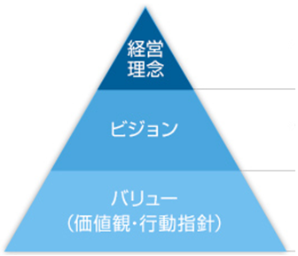
理念につながるターゲット
15

Slide 16
理念につながるターゲット
ターゲットを明確する
16

Slide 17
まとめ
◆ターゲットにより対応を変える
◆ターゲットは細かく、明確に
◆すべてはターゲット客のために
17

